Slide 1
Bölüm 8: Maliyet Faktörü ve Karmaşıklık Hesabı
Fırat Üniversitesi Teknoloji Fakültesi Yazılım Mühendisliği Bölümü
YMH215 Sayısal Tasarım
Dr. Öğr. Üyesi Yaman Akbulut

Slide 2
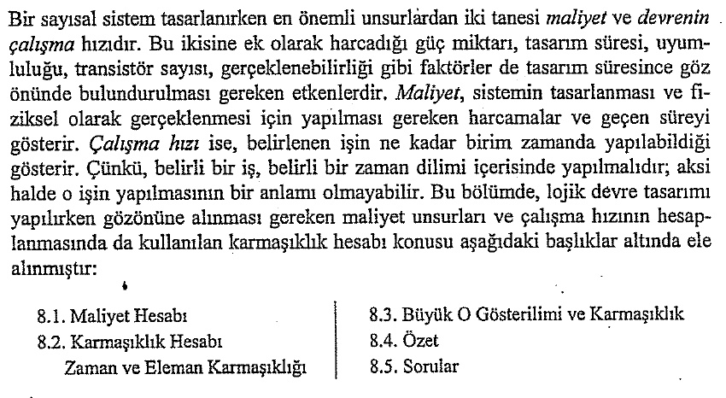
8. Maliyet Faktörü ve Karmaşıklık Hesabı

Slide 3
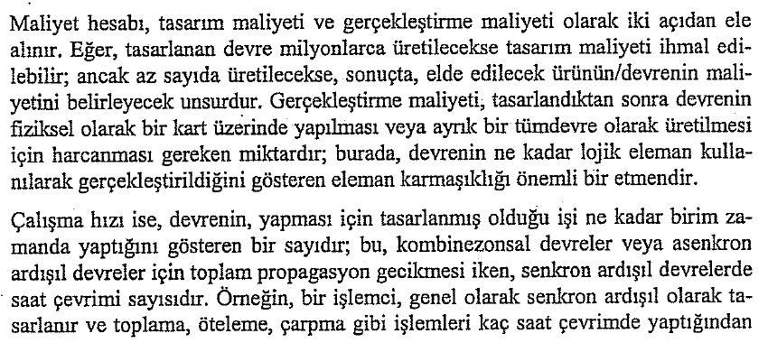

Slide 4
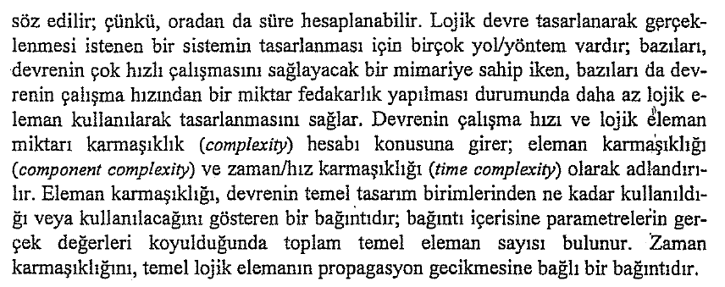

Slide 5
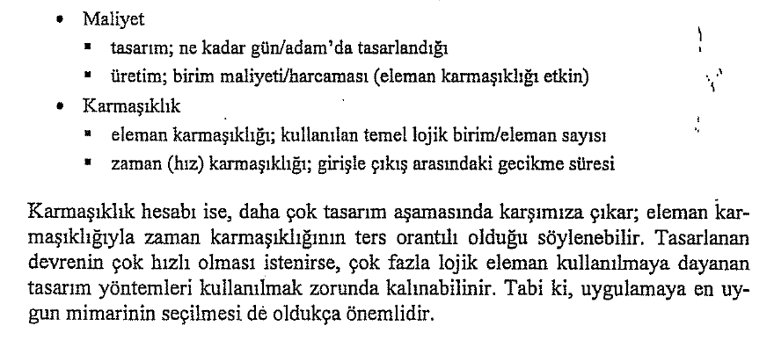

Slide 6
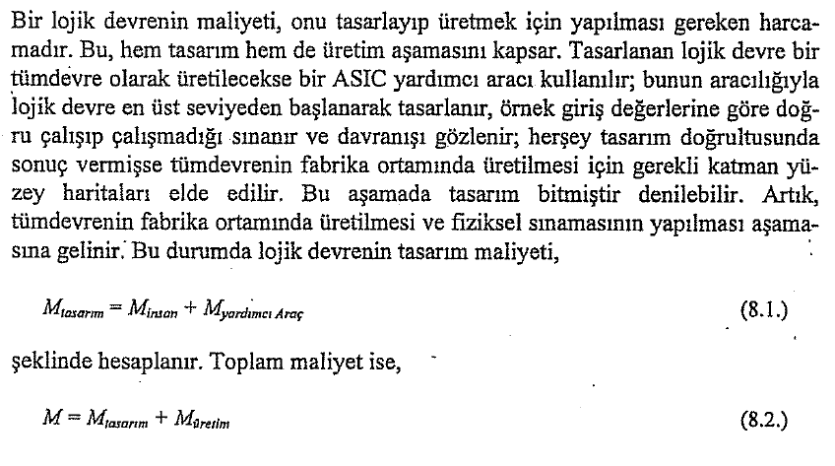
8.1. Maliyet Hesabı

Slide 7
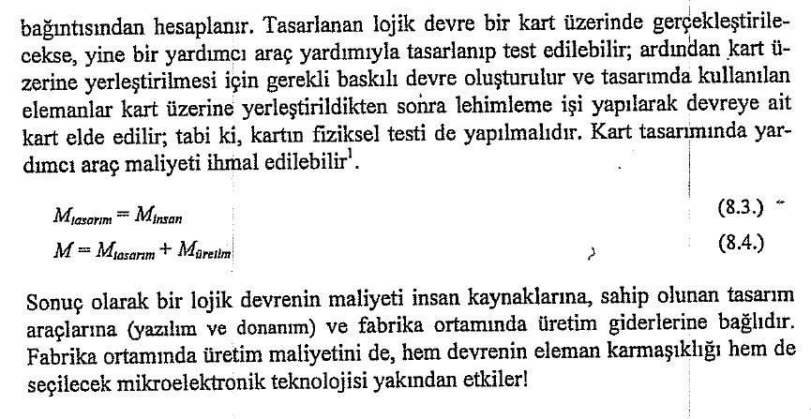

Slide 8
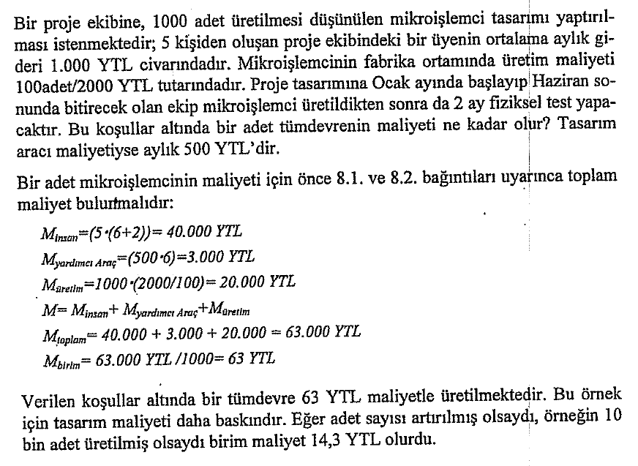
Örnek 8.1.

Slide 9
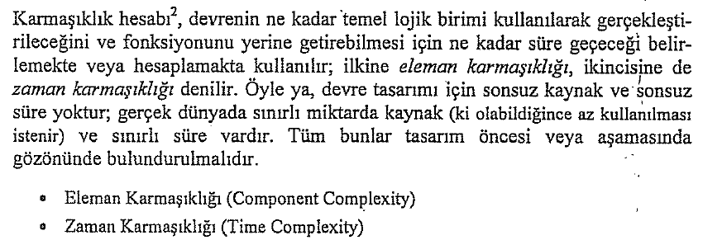
8.2. Karmaşıklık Hesabı

Slide 10
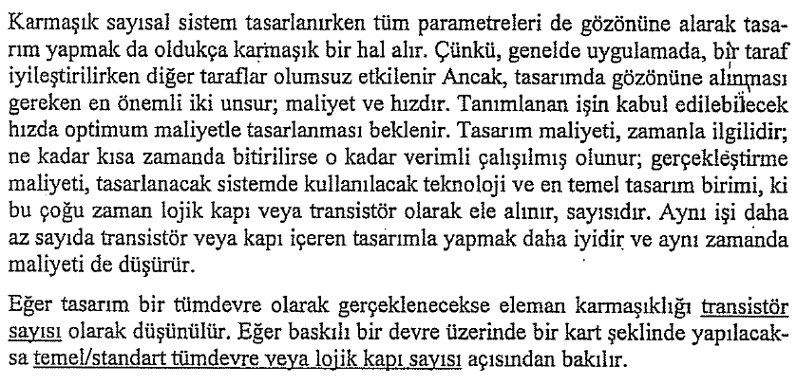

Slide 11
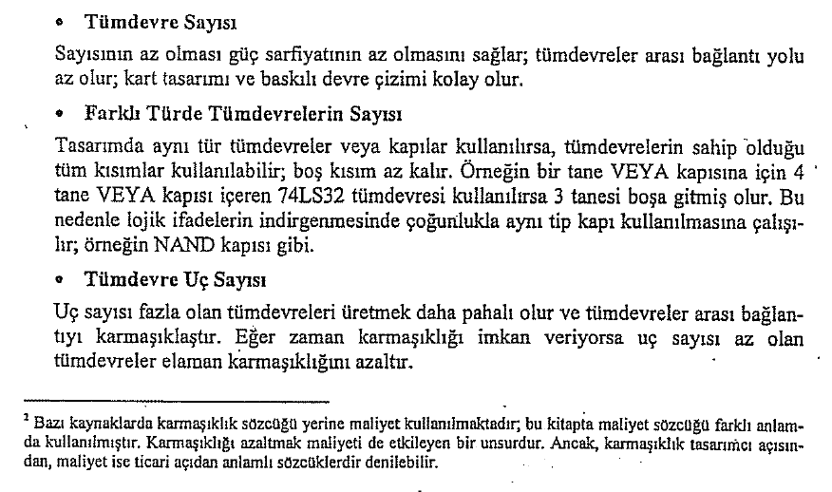

Slide 12
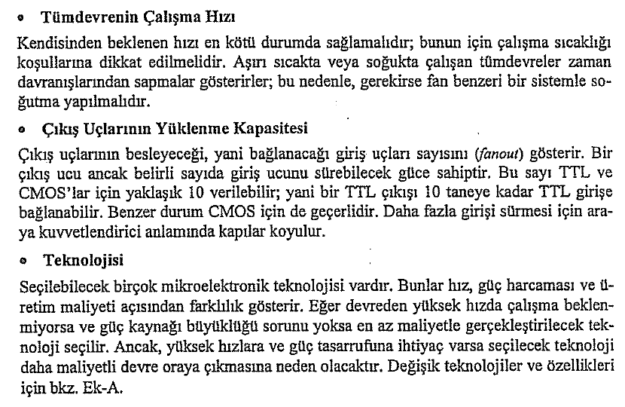

Slide 13
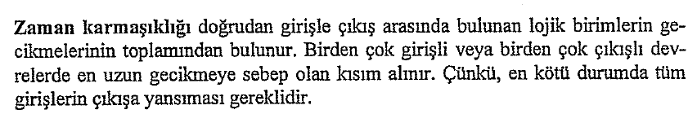
Zaman Karmaşıklığı

Slide 14
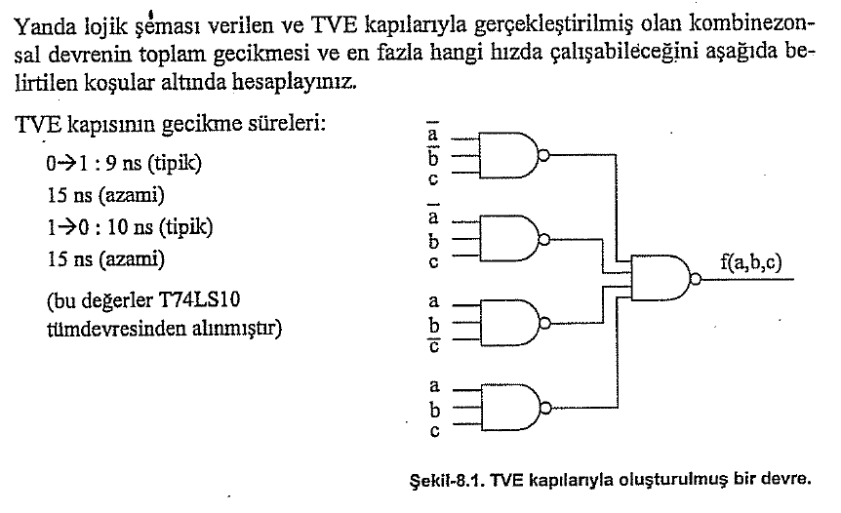
Örnek 8.2.

Slide 15
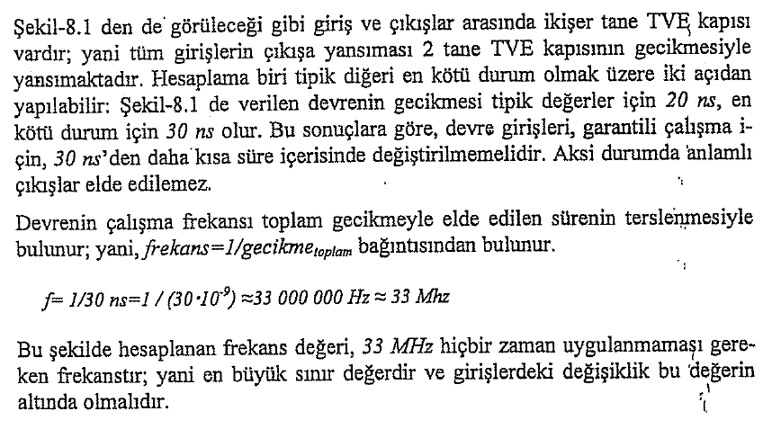

Slide 16
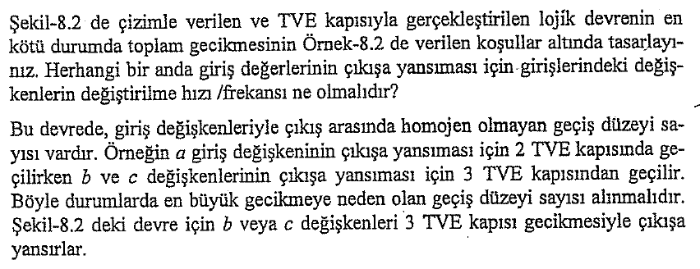
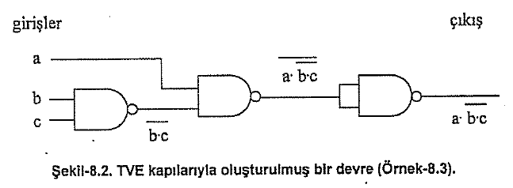

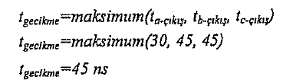
Örnek 8.3.

Slide 17
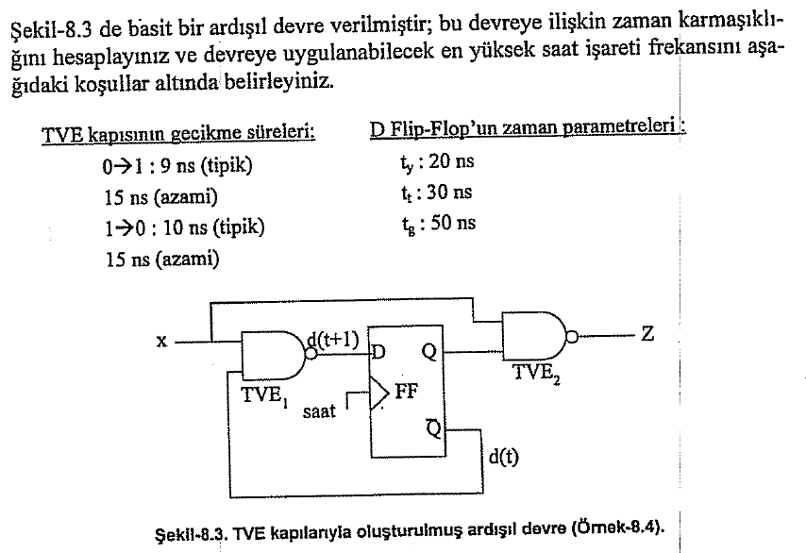
Örnek 8.4.

Slide 18
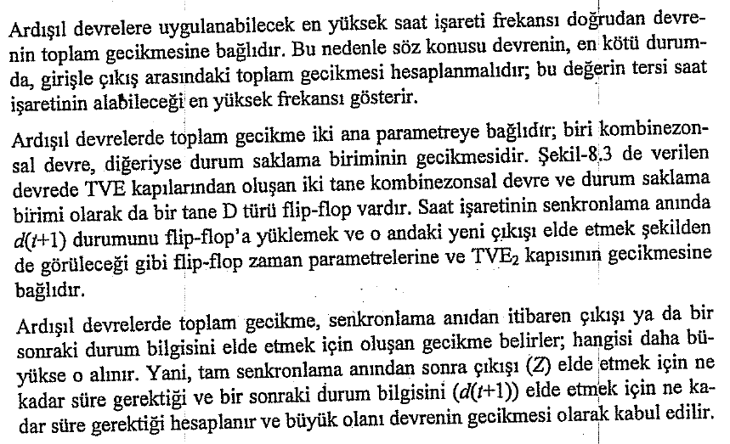

Slide 19
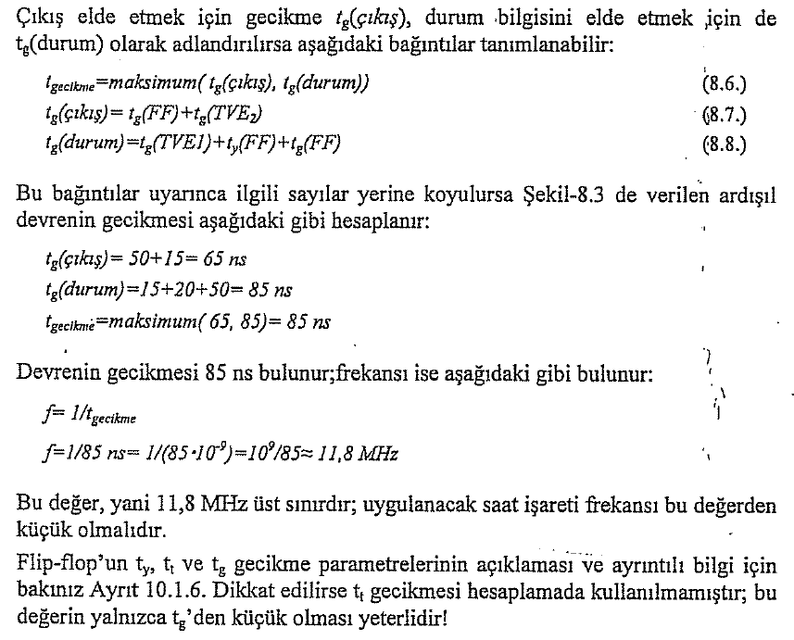

Slide 20
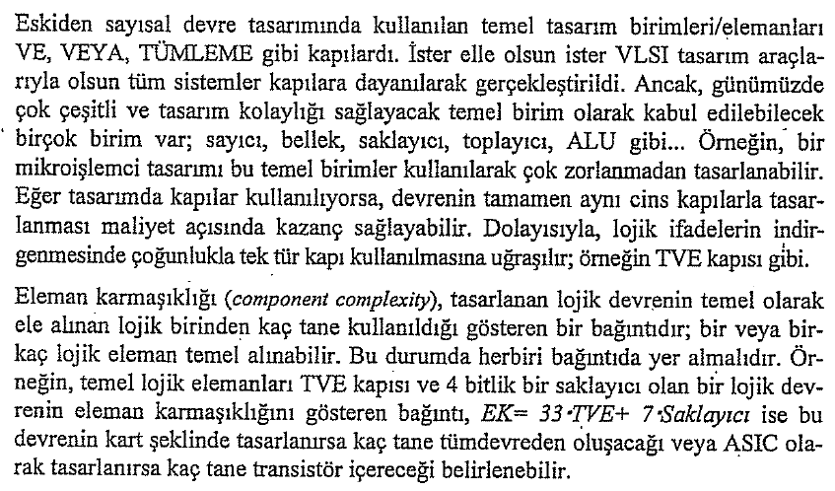
Eleman Karmaşıklığı

Slide 21
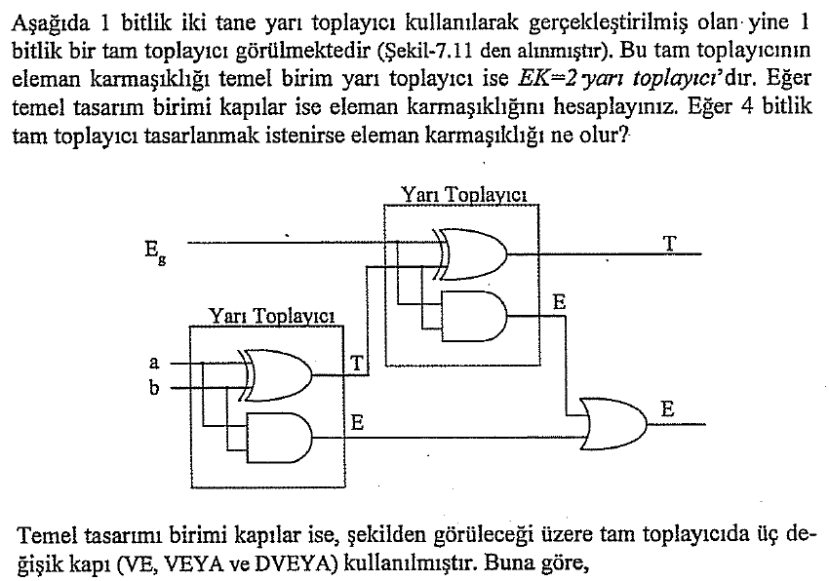
Örnek 8.5.

Slide 22
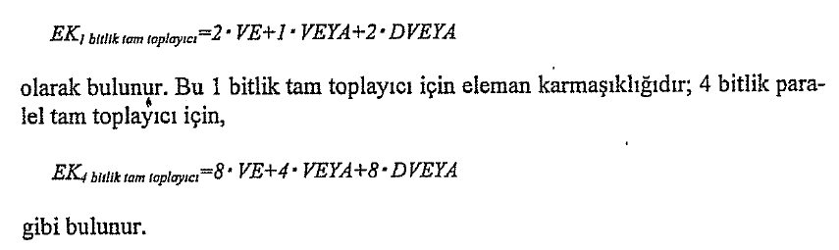

Slide 23
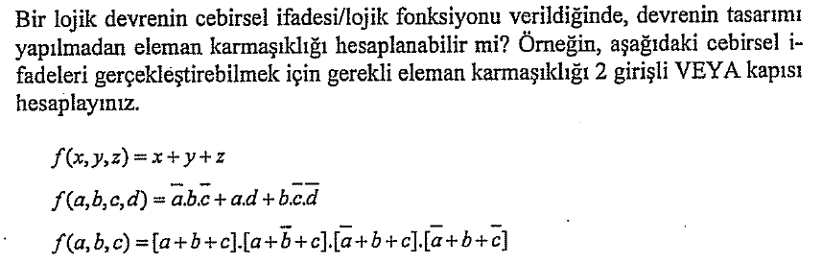
Örnek 8.6.

Slide 24
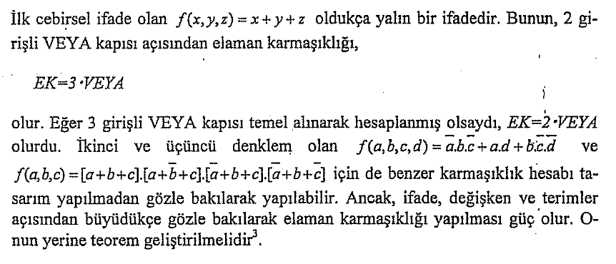

Slide 25
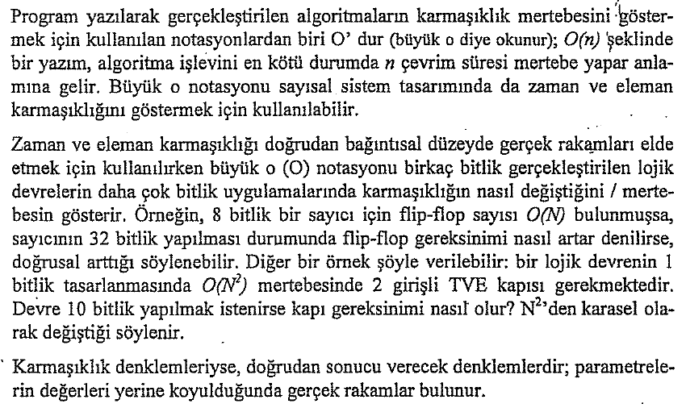
8.3. Büyük O gösterilimi ve karmaşıklık

Slide 26
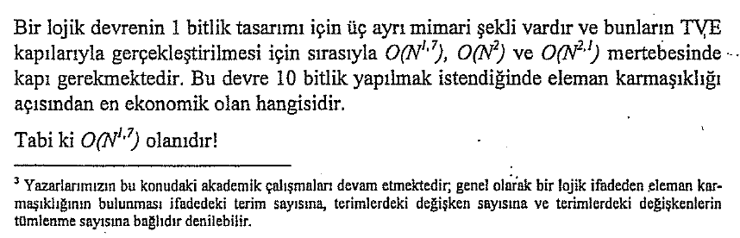
Örnek 8.x

